Slide 1
Русский язык
9
класс
Тема:
Международное значение русского языка.

Slide 2

Великий русский язык
1
Что русский язык – один из богатейших языков в мире, в этом нет никакого сомнения.
В. Г. Белинский.
Русский язык – настоящий, сильный, где нужно – строгий, серьезный, где нужно – страст­ный, где нужно – бойкий и живой.
Л. Н. Толстой

Slide 3

Языки мира
2
Отмечается День русского языка
Дата выбрана в честь дня рождения великого русского поэта Александра Сергеевича Пушкина
Русский язык один из крупнейших языков мира, самый распространённый из славянских языков
Русский язык – один из самых переводимых языков в мире
По использованию в Интернете он занимает второе место
По численности говорящих (после английского, китайского, хинди, испанского и арабского).

Slide 4

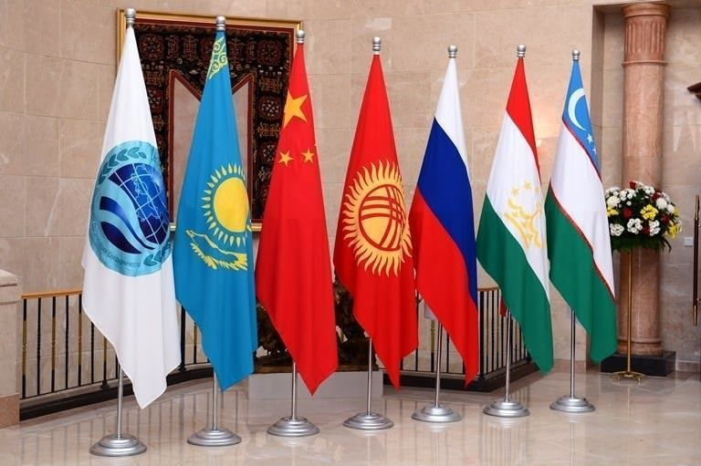

Язык ООН
3
Русский язык является официальным или рабочим языком в ряде международных организаций ООН и часть её дочерних организаций – ШОС, ОБСЕ, СНГ, ЕврАзЭС, СДА, ОДКБ, КП и другие

Slide 5
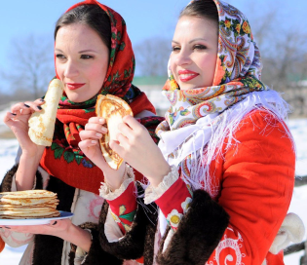
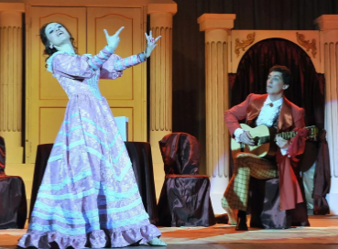

Изучая русский язык…
4
Знакомимся с традициями и обычаями русского народа;
приобщаемся к сокровищам русской культуры;
познаём достижения современной науки и техники;

Slide 6
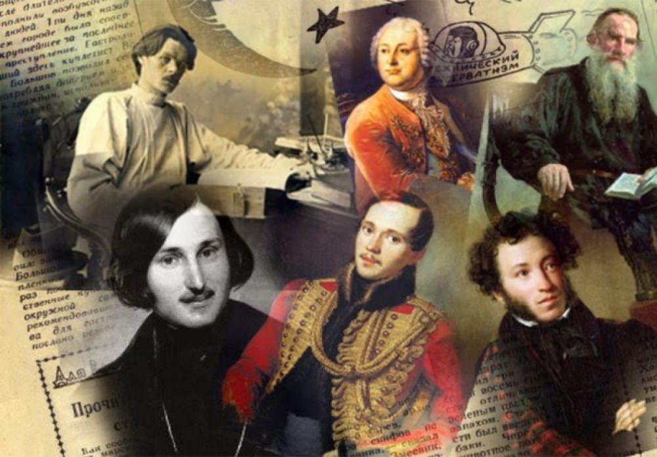

Язык великой литературы
5

Slide 7

Упражнение 2.
Прочитайте высказывания писателей о русском языке. Определите лексическое значение выделенных слов.
1. Дивишься драгоценности нашего языка: что ни звук, то и подарок; все зернисто, крупно, как сам жемчуг. 2. Обращаться с языком кое-как – значит и мыслить кое-как: неточно, приблизительно, неверно. 3. Созвучья слова не случайны! 4. Будь осторожен, выбирая слово, – им осчастливить можно и убить!

Slide 8


Упражнение 2.
Лексическое значение слов определяется по толковому словарю
Неточно – наречие.
1. Не будучи верным, безошибочным.

Slide 9

Упражнение 2.
8
Лексическое значение слов определяется по толковому словарю
Созвучие – существительное.
Гармоническое сочетание двух или нескольких тонов, звучащих одновременно.

Slide 10
Синквейн
9
Синквейн пишется по определенным правилам:
1 строка – одно существительное, выражающее главную тему синквейна;
2 строка – два прилагательных, определяющих главную мысль;
3 строка – три глагола, описывающие действия в рамках темы;
4 строка – фраза, несущая определенный смысл;
5 строка – заключение в форме существительного (ассоциация с первым словом).

Slide 11
Синквейн
10
Русский язык
Богатый, певучий
Радует, завораживает, удивляет
Сохраните красоту языка
Достояние
Русский язык
Великий, могучий
Мыслить, говорить, творить
Много таинств
скрыто в нём
Сокровище

Slide 12
Докончите фразу…
11
С русским языком можно творить …
Язык всем знаниям и природе …
Тысячелетиями накапливаются в слове несметные сокровища человеческой мыли и …
Слово – великое … жизни
Слова для справок:
Опыт
Оружие
Чудеса
Ключ

Slide 13
Правильные ответы
12
К. Г. Паустовский: «С русским языком можно творить чудеса»
Г. Р. Державин: «Язык всем знаниям и природе ключ»
М. А. Шолохов: «Тысячелетиями накапливаются в слове несметные сокровища человеческой мыли и опыт»
В. О. Ключевский: «Слово – великое оружие жизни»

Slide 14
Кроссворд «Разделы языкознания»
13
Какая наука изучает нормы произношения?
Какой раздел науки о языке изучает словосочетания и предложения?
Какая наука изучает стили речи?
Какой раздел языкознания изучает словарный состав языка?
Какой раздел языкознания
изучает звуковой строй языка?
6 Какой раздел языкознания изучает устойчивые сочетания слов?
7. Какой раздел науки о языке изучает морфемный строй слова?
 |  |  |  |  |  | ¹ | Р
 |  |  |  |  |  |  | У
 |  |  |  |  |  |  | ²С
 |  |  |  |  |  |  | ³С
 |  |  |  |  | ⁴ |  | К
 |  | ⁵ |  |  |  |  | И
 |  |  |  |  |  |  | Й
 |  |  |  |  |  |  | Я
 |  |  |  | ⁶ |  |  | З
 |  |  |  |  |  |  | Ы
⁷ |  |  |  |  |  |  | К

Slide 15
Кроссворд
14
 |  |  |  |  |  |  |  | ¹о | Р | ф | о | э | п | и | я
 |  |  |  |  |  |  |  |  | У
 |  |  |  |  |  |  |  |  | ²С | и | н | т | а | к | с | и | с
 |  |  |  |  |  |  |  |  | ³С | т | и | л | и | с | т | и | к | а
 |  |  |  |  |  |  | ⁴л | е | К | с | и | к | о | л | о | г | и | я
 |  |  |  | ⁵ф | о | н | е | т | И | к | а
 |  |  |  |  |  |  |  |  | Й
 |  |  |  |  |  |  |  |  | Я
 |  |  |  |  |  | ⁶ф | р | а | З | е | о | л | о | г | и | я
 |  |  |  |  |  |  |  |  | Ы
 |  | ⁷м | о | р | ф | е | м | и | К | А

Slide 16
Задания для самостоятельного изучения
15
Упражнение
3
Подготовьте сообщение на одну из тем.
Роль языка в формировании духовно развитой личности.
Роль русского языка в жизни народов, проживающих в Республике Узбекистан.
Страница 3.

